Slide 1
ОТКРЫТОЕ ЗАНЯТИЕ ПО ФЭМП в средней группе
Провела: Потапова Е.Н
МБДОУ №53
г.Нижнекамск, 2016

Slide 2
Программные задачи:
Познакомить детей с прямоугольником, учить различать прямоугольник и квадрат.
Формировать умение соотносить количество предметов с числом.
Совершенствовать навыки счета в пределах 5.
Закрепить умение ориентироваться в пространстве на месте бумаги: слева, справа, вверху, внизу.
Развивать память, речь, логическое мышление, воображение.
Воспитывать умение прийти на помощь, дружеские взаимоотношения.

Slide 3
Оборудование:
Демонстрационный материал: фланелеграф, теремок, мышка, лягушка, зайчик, волк, лиса, 5 деревьев, овощная грядка, числовые карточки от 1 до 5, 3 куклы, 5 ракет, 2 помидора, дидактический мешочек, круг, квадрат, треугольник, прямоугольник.
Раздаточный материал: прямоугольник, квадрат, лист бумаги, 4 моркови, 3 свеклы, 2 яблока, клубничка.

Slide 4
Ход занятия
1. Разминка
2. Формирование мотивационной основы.
3. Повторение изученного ранее материала.
4. Знакомство с новым материалом.
5. Закрепление изученного.
6. Закрепление материала, изученного на предыдущем занятии.
7. Итог занятия.

Slide 5
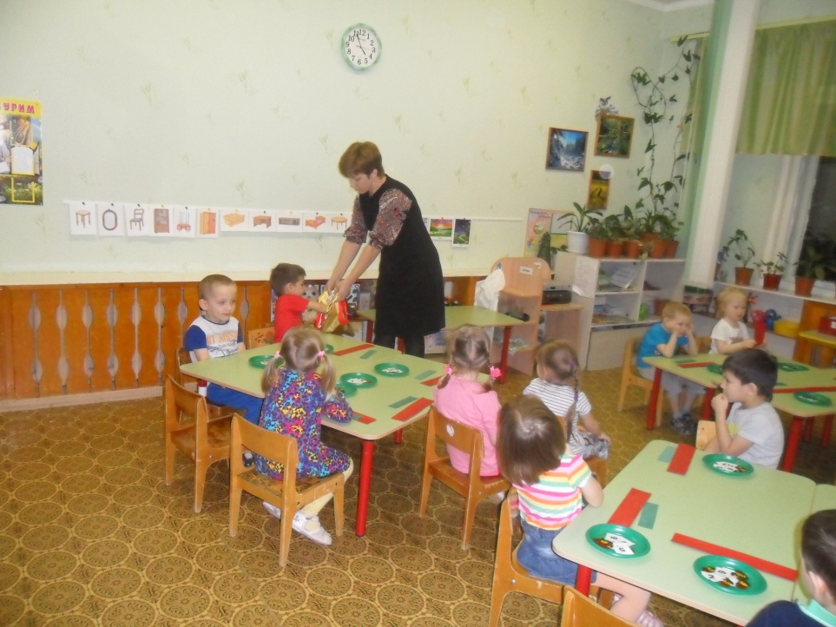
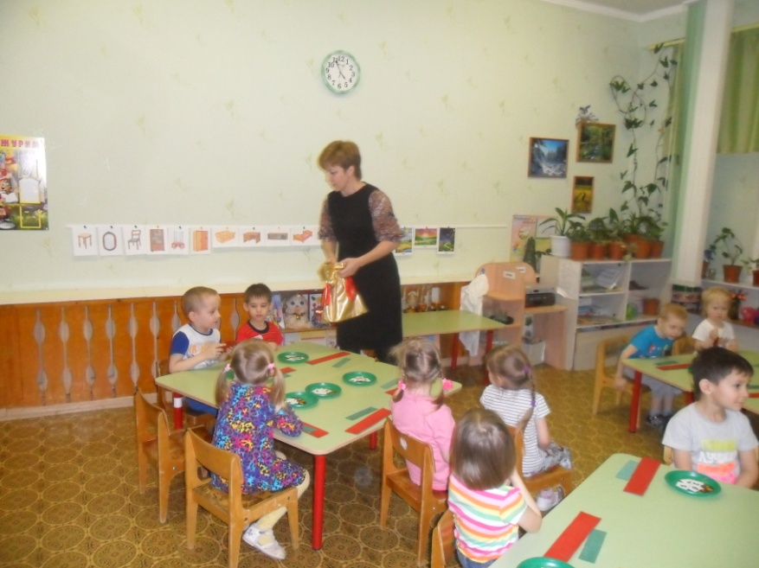

Slide 6
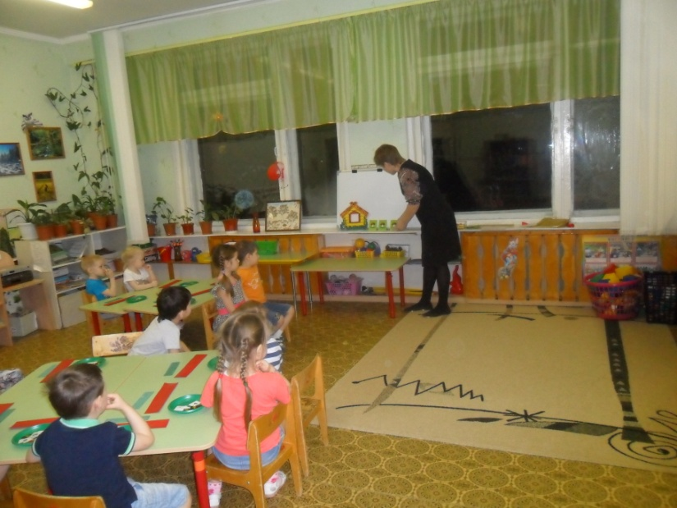
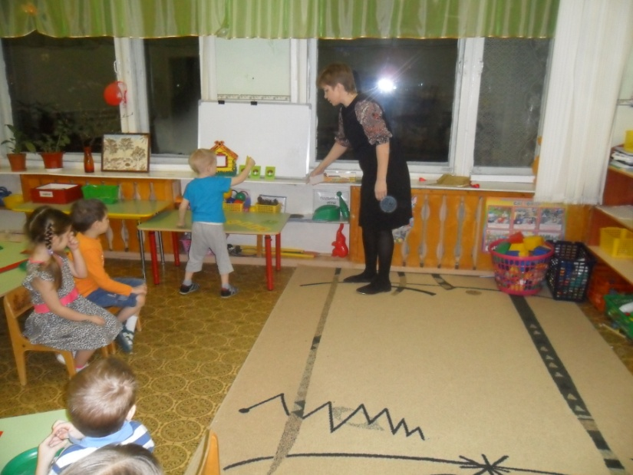
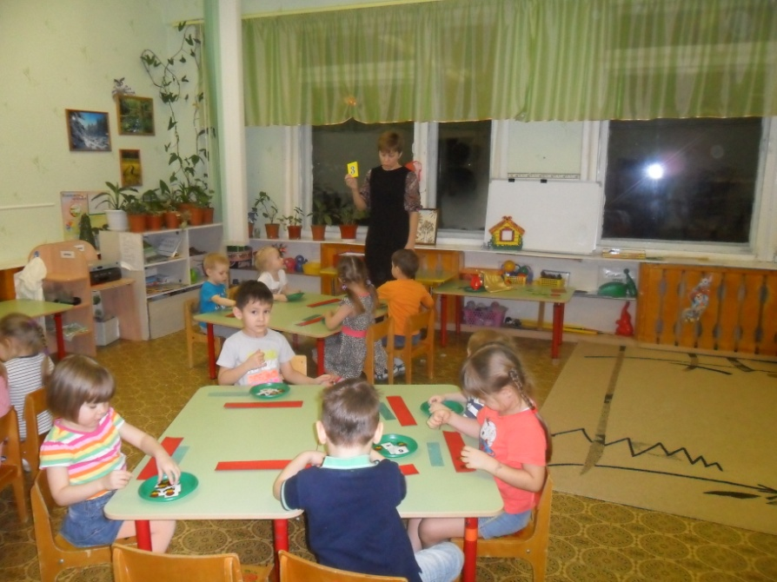

Slide 7
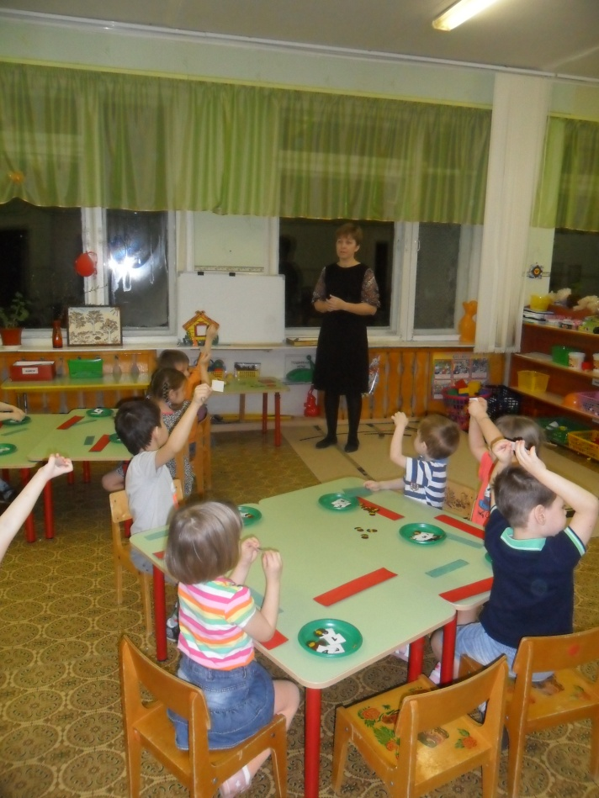

Slide 8
